Slide 1

Класификатор на коментари
Проект за курса „Откриване на знания в текст“
СИЯНА СЛАВОВА, 24963
ИВАН КАПУКАРАНОВ, 24958

Slide 2

Наследството от миналия семестър
Покрай наръчника за BG-Mamma и откриването на локации в него направихме и прототип на класификатор.
"Наивен Бейсов Класификатор", който реализирахме сами
Обучаващи данни (120 коментара)
Тестови данни (44 коментара).

Slide 3


Продължението
Обогатихме обучаващото множество
Взехме данни от английски и ги използвахме за обучение
Превеждахме чрез Bing translator api.
На английски език има много подходящи множества
Използвахме данни то Trip advisor.
Нов класификатор за английски език

Slide 4

Защо?
Прекарахме 1/3 от времето за предишния проект в ръчно търсене и класифициране на коментари.
Не беше много приятно.
Нека автоматично си генерираме данни.

Slide 5

Програмна реализация
Данните от БГ-Мама вече бяха парснати.
Данните на английски се нуждаеха от нов парсер.
Категоризиране
Преобразувахме оценките 1,2,3,4,5 до позитивен и негативен клас.

Slide 6

Класификаторите
Обучаващ се на английски
Ползва обучаващия сет на английски
6000 - 2:1 положителни към отрицателни
4000 - равномерно разпределени
Премахнахме стоп думите
Обучаващ се на български
Преведохме част от българските некласифицирани коментари от БГ мама
4000 коментара
Класифицирахме преведените коментари с английския класификатор
Пуснахме ги за обучаващо множество заедно с оригиналните 120 български коментара

Slide 7
Класификатор (BG)
Класификатор (EN)
<Обучение>
<Класифициране>
<Обучение>
<Класификация>
БГ некласифицирани коментари
Преведени на англ. некласифицирани коментари
Англ. класифицирани коментари
<Превод>

Slide 8

Класификаторите
Миксиран
Взимаме сумата от предсказаните положителни и отрицателни вероятности на двата класификатора.
$$\left.max{(}{positive}_{1}+{positive}_{2} , {negative}_{1}+ {negative}_{2}\right)$$

Slide 9
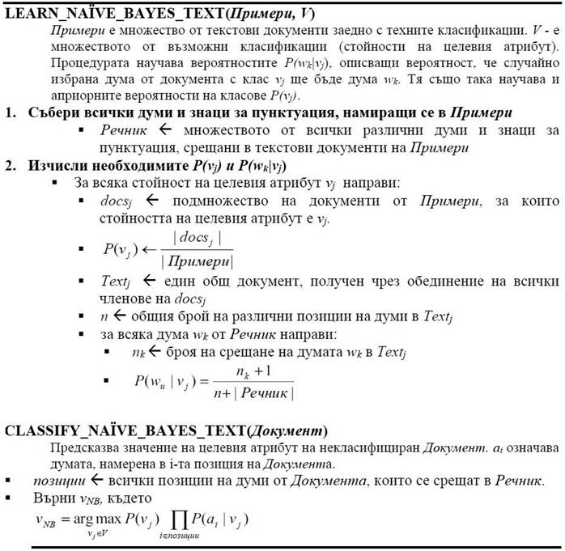

Класификаторите
Използван алгоритъм за построяване на "Наивен Бейсов класификатор":

Slide 10

Резултати
Тестване с коментари върху класификатора, трениран с обучаващо множество на български език от версия 1 (170 коментара) :
Статистика за положителните коментари
--------------------------------------
Precision positive: 0,83333
Recall positive: 0,50000
F1 positive: 0,62500
--------------------------------------
Статистика за негативните коментари
------------------------------------
Precision negative: 0,56140
Recall negative: 0,86486
F1 negative: 0,68085
------------------------------------
Статистика за всички коментари
---------------------------------
Precision overall : 0,65517
Recall overall : 0,65517
F1 overall : 0,65517
---------------------------------

Slide 11

Резултати
Обучаващо множество на българския класификатор, предварително класифицирано от английския:
разпределение положителни – негативни коментари приблизително 2:1 (~6000).
Статистика за положителните коментари
--------------------------------------
Precision positive: 0,79630
Recall positive: 0,86000
F1 positive: 0,82692
--------------------------------------
Статистика за негативните коментари
---------------------------------
Precision negative: 0,78788
Recall negative: 0,70270
F1 negative: 0,74286
---------------------------------
Статистика за всички коментари
--------------------------------------
Precision overall : 0,79310
Recall overall : 0,79310
F1 overall : 0,79310
--------------------------------------

Slide 12

Резултати
Миксиран
Трениращо множество с относително равномерно разпределение положителни – негативни коментари (~4000).
Статистика за положителните коментари
--------------------------------------
Precision positive: 0,80000
Recall positive: 0,88000
F1 positive: 0,83810
--------------------------------------
Статистика за негативните коментари
--------------------------------------
Precision negative: 0,81250
Recall negative: 0,70270
F1 negative: 0,75362
--------------------------------------
Статистика за всички коментари
--------------------------------------
Precision overall : 0,80460
Recall overall : 0,80460
F1 overall : 0,80460
--------------------------------------

Slide 13

Бъдещо развитие
Mогат да бъдат включени различни категории
могат да се включат и неутрални коментари.
Kоментарите могат да се разделят по степен на негативност/ позитивност.

Slide 14

Благодарим ви за вниманието!

